Slide 1
第七章 I2C总线和米字管
实验部分

Slide 2

实验概述：
本实验使用了实验板上的五个LED灯和数码米字管两个模块，通过I²C总线分别实现五向导航键对其的控制，其中数码米字管还实现电子钟功能。
本次实验重点在于熟悉、理解ARM的I²C总线的工作原理，掌握与I²C总线有关的各程序的作用和设置方法。主要涉及以下知识点：
了解I2C总线的特点和功能；
学会使用I2C自检程序；
会使用I2C总线对PCA9557芯片进行操作；
学会常用键盘防抖方法。

Slide 3

五向导航键控制LED灯实验

Slide 4
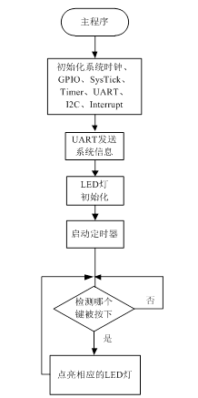
本实验流程图如下

Slide 5
I2C主机初始化配置-使能模块
I2C配置文件为I2CConfigure.h，I2CConfigure.c，打开I2CConfigure.c，在I2C0MasterInitial(void)中使能I2C0模块：调用SysCtlPeripheralEnable(unsigned long ulPeripheral)使能外设，参数为SYSCTL_PERIPH_I2C0，该函数在driverlib/sysctl.h声明

Slide 6
I2C主机初始化配置-初始化主机模式，设置传输速率
初始化I²C模块为主机模式，并设置传输速率100kbps: 函数I2CMasterInitExpClk（unsigned long ulBase, unsigned long uII2CClk, tBoolean bFast）用来初始化I²C模块，并选择通信速率为100kbps的标准模式还是400kbps的快模式，但在实际编程时常常以更方便的宏函数I²CMasterInit（unsigned long ulBase, Boolean bFast）来代替

Slide 7
I2CConfigure.c已经实现了主机速度设置函数I2CMasterSpeedSet(unsigned long ulBase, unsigned long ulSpeed)，调用该函数设置传输速度为100kbps

Slide 8
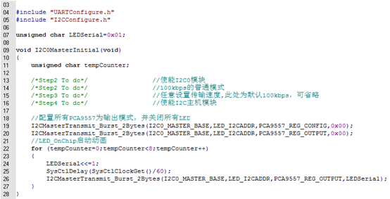
I2C主机初始化配置-使能I2C主机模块

Slide 9
主机突发传输控制-设置从机地址
用函数I2CMasterslaveAddrSet（）来设置器件地址和读写控制位，参数为I2C主机模块的基址ulBase，从机地址ucSla，数据方向为主机发送至从机

Slide 10
主机突发传输控制-发送子地址
1、调用函数I2CMasterDataPut(unsigned long ulBase, unsigned char ucData)，此时数据为数据地址ucAddr，将其发送给主机
2、开始突发发送，调用void I2CMasterControl（unsigned long ulBase, unsigned long ulCmd）控制主机模块在总线上的动作，动作为突发发送起始(I2C_MASTER_CMD_BURST_SEND_START)

Slide 11
机突发传输控制-发送数据
此时要传送的数据为ucData，主机模块在总线上的动作为I2C_MASTER_CMD_BURST_SEND_FINISH

Slide 12
I2C上拉测试-设置所选端口指定的管脚为输入模式
打开GPIODriverConfigure.c,在I2C0PullUpTest(void)中设置SCL，SDA两个端口为输入模式。
通过调用GPIOPinTypeGPIOInput(unsigned long ulPort, unsigned char ucPins)来实现，参数ulPort为I2C0_PIN_BASE，ucPins为I2C0SCL_PIN | I2C0SDA_PIN

Slide 13
I2C上拉测试-打开GPIO输出弱下拉
打开SCL，SDA两个端口输出若下拉，调用函数GPIOPadConfigSet(unsigned long ulPort, unsigned char ucPins, unsigned long ulStrength, unsigned long ulPadType)
设置驱动强度为8mA,类型为带弱上拉的推挽，可通过传递参数GPIO_STRENGTH_8MA，GPIO_PIN_TYPE_STD_WPD

Slide 14
主循环等待显示
打开main.c,在while(1)的循环中输入KeyNumber为0和不为0两种情况下的代码，调用I2CMasterTransmit_Burst_2Bytes(),传输的数据位分别为0x01<<KeyNumber和0x00，主机基址为I2C0_MASTER_BASE，从机地址为LED_I2CADDR，从机子地址为PCA9557_REG_OUTPUT

Slide 15
米字管电子钟实验

Slide 16
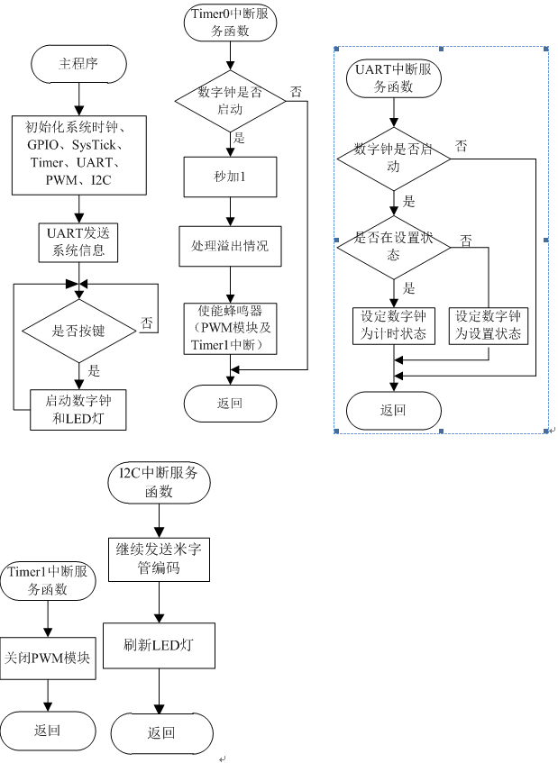
本实验的流程图如下

Slide 17
I2C主机初始化配置-使能模块及初始化设置
I2C配置文件为I2CConfigure.h，I2CConfigure.c，打开I2CConfigure.c，
1. 在I2C0MasterInitial(void)中使能I2C0模块：调用SysCtlPeripheralEnable(unsigned long ulPeripheral)使能外设，参数为SYSCTL_PERIPH_I2C0，该函数在driverlib/sysctl.h声明

Slide 18
2. I2C 主机模块初始化，并选择通信速率为100kbps的标准模式：调用I2CMasterInit(unsigned long ulBase, Boolean bFast),其中的参数有全局变量 I2C0_MASTER_BASE

Slide 19
I2C主机初始化配置-设置传输速率
设置传输速度为400kbps：调用主机速度设置函数I2CMasterSpeedSet(unsigned long ulBase, unsigned long ulSpeed)

Slide 20
I2C主机初始化配置-使能I2C主机模块
1. 使能I2C主机：调用I2CMasterEnable(unsigned long ulBase);
使能I2C主模块中断：调用I2CMasterIntEnable(unsigned long ulBase);

Slide 21
获取I2C主机的中断状态
打开I2CISR.c, 读取中断状态并赋值于ulStatus：调用I2CMasterIntStatus(unsigned long ulBase, tBoolean bMasked)；

Slide 22
清除I2C主机的中断状态
清除中断状态：调用I2CMasterIntClear(unsigned long ulBase)；

Slide 23
错误情况处理
当符合中断条件时，必须通过I2CMasterErr(unsigned long ulBase)函数进行错误检测，当返回值为I2C_MASTER_ERR_NONE则表示无错误；如果遇到错误情况，便将传送状态I2C0TransmitionState置零;

Slide 24
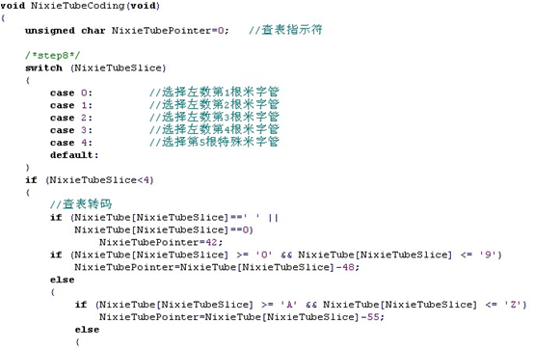
米字管选择设置
通过设置变量NixieTubeSegment来选择米字管，参考图如下：

Slide 25
加入程序的主循环部分
检测五向导航键中任意键被按下后开启计秒模式。若中键被按下则进入计数模式，向上为加计数，向下为减计数。若此时中键再次被按下，则从原中断处继续计秒。
计时终止和开始由TimerDisable()和TimerEnable()实现；时钟模式下，时间显示的参数为Set_Minute和Set_Second；设置模式下，时间显示的参数为Counter_Minute和Counter_Second；

